Slide 1


Slide 2
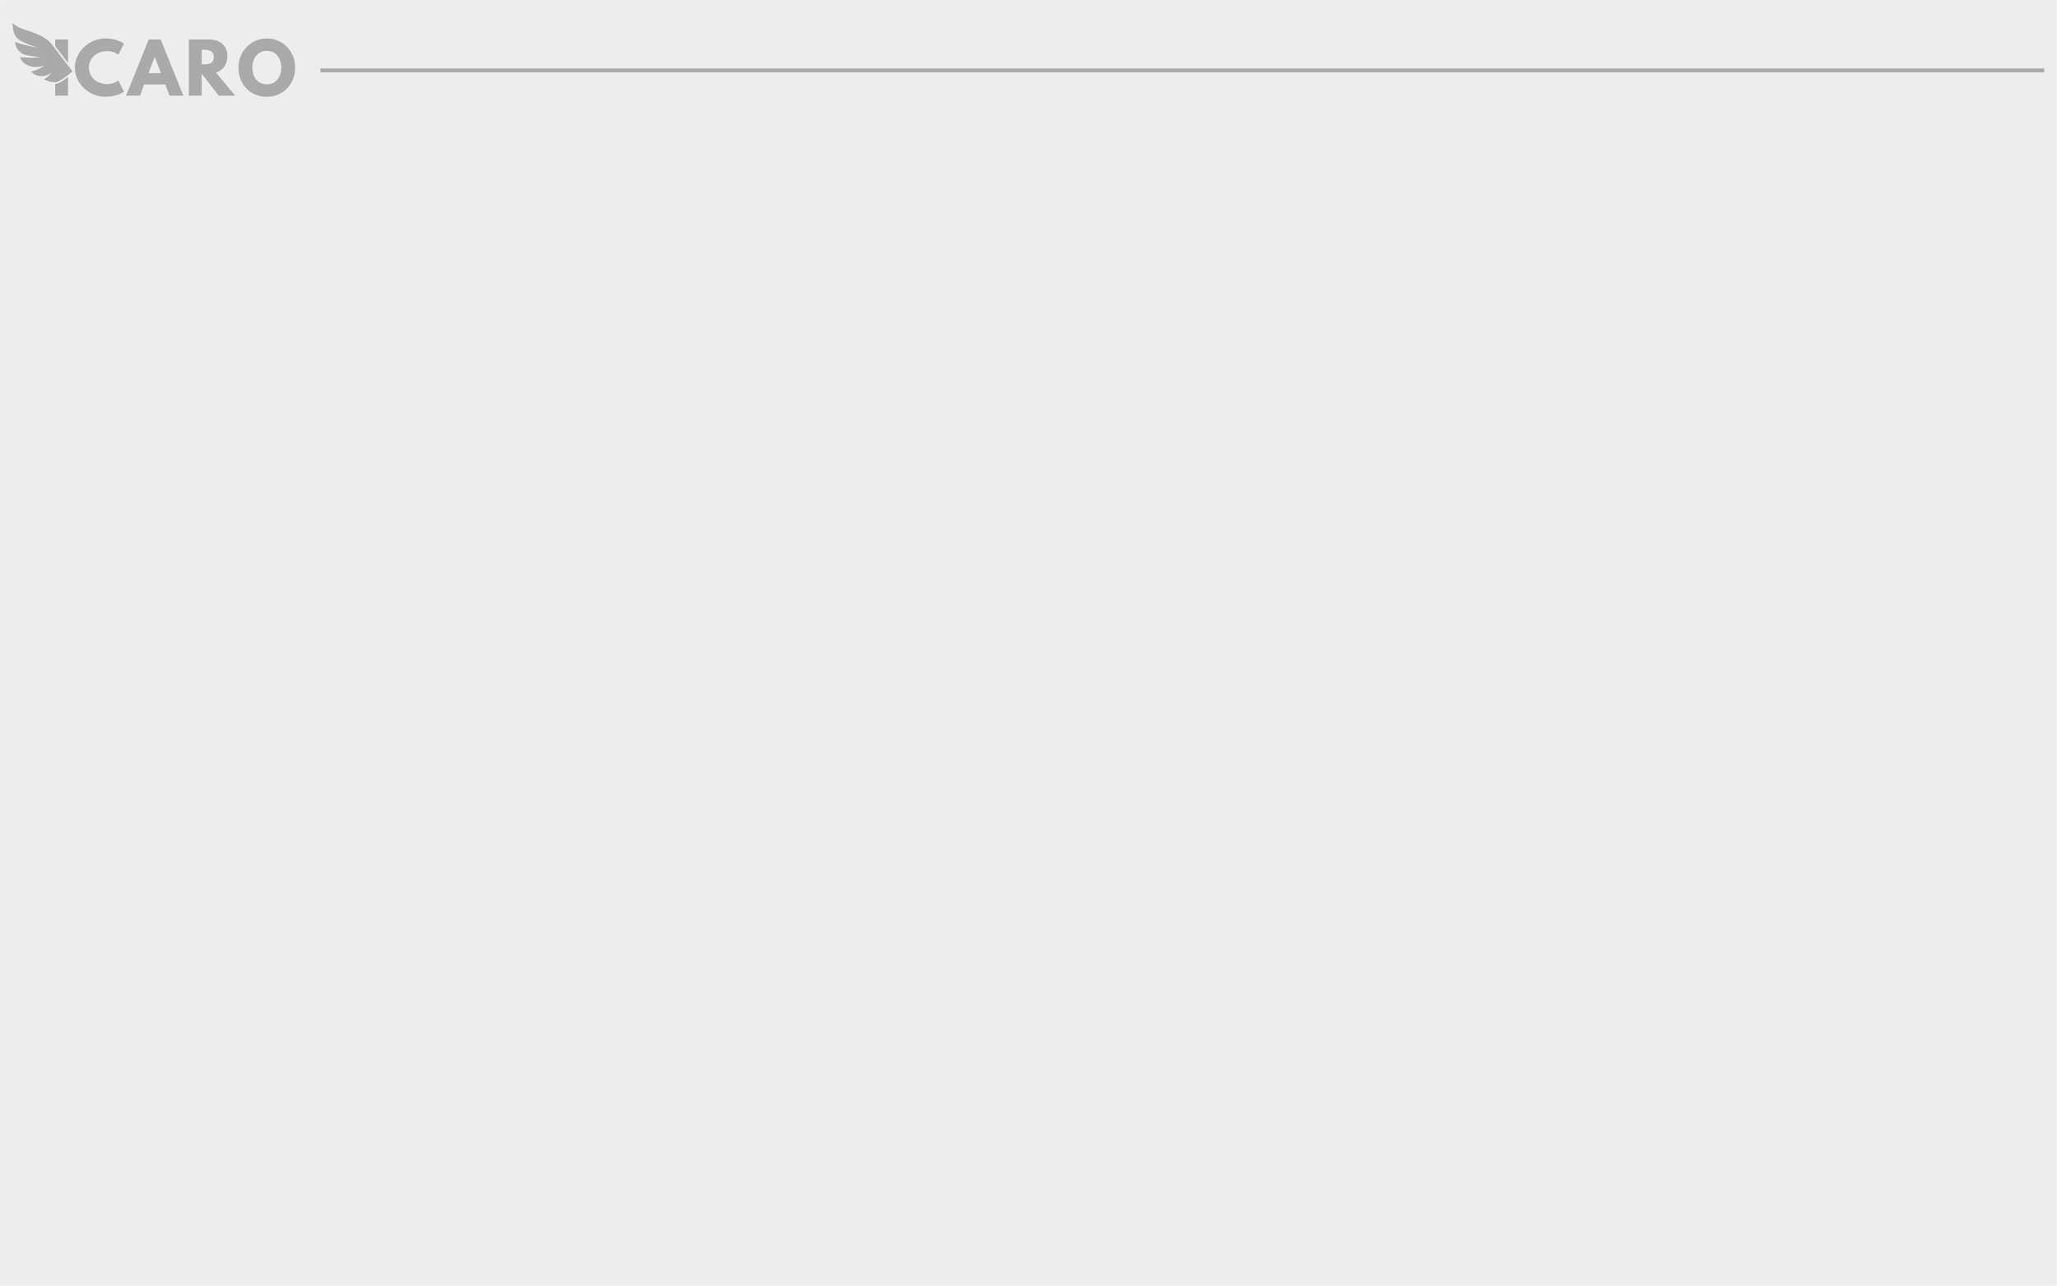
Clase 2

Slide 3
¿Qué veremos hoy?
Hoy vamos a continuar con el módulo de Back-End, donde pondremos en práctica lo visto sobre Nodejs, JavaScript y Express para crear un servidor y poder programar nuestro Back-End !!.
En este módulo crearemos nuestro primer servidor que podrá responder a distintas peticiones de clientes y ofrecer una respuesta adecuada procesando los datos necesarios.

Slide 4
¿Cuál será el resultado final de nuestro ejercicio?
Como parte de este trabajo práctico, tendremos tres rutas a definir:
Ruta principal.
Ruta productos. Se mostrará una lista con distintos productos en el navegador
Ruta productos/1. Se mostrará una lista de un solo elemento!. En este punto a tener en cuenta, seran valor pre definidos (definidos en la vista html).

Slide 5


Se espera obtener
Al iniciar nuestro servidor, el mismo lo hará en el puerto 3000. Si vamos a nuestro navegador e ingresamos a la url http://localhost:3000 obtendremos :

Slide 6

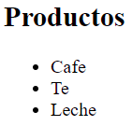
Se espera obtener
Se puede definir rutas adicionales? Claro que si!, para probarlo, definamos una ruta, que nos muestre una lista de productos. Para esto, similar a lo anterior, si ingresamos la url http://localhost:3000/productos obtendremos:

Slide 7
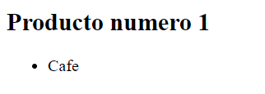
Se espera obtener
Ahora, como último paso, definamos una ruta con un contenido diferente. Esta ultima, tendrá al final un número indicando un ítem particular. No nos preocupemos por ese ítem por ahora, ya veremos como hacerlo de forma dinámica en breve, por ahora la ruta será: http://localhost:3000/productos/1.

Slide 8
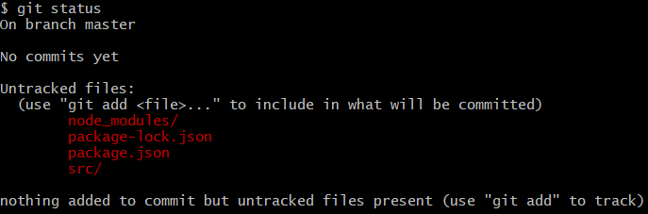
Y… ¿lo vamos a versionar?
¡Recordemos usar GIT!. Nuestro trabajo debería estar versionado. Seguramente podremos observar algo cómo…

Slide 9
¡Felicidades, hemos logrado configurar y armar nuestro servidor con diferentes vistas, y versionarlo con GIT!

Slide 10
¡No olvidemos concurrir a clases de consulta!

Slide 11

Muchas gracias!

